Slide 1
Экосистемы луга, леса и поля
Автор: Усачева Инна Юрьевна,
учитель начальных классов
МБОУ Гимназия № 15, г. Красноярска

Slide 2
Содержание
Введение
Экосистема луга
Экосистема леса
Значение экосистемы луга и леса для человека и животных
Взаимодействия обитателей экосистем
Экосистема поля
Отличия экосистемы поля от экосистемы луга
Влияние человека на окружающую среду
Заключение

Slide 3
Введение
Экосистема – это единство природного сообщества и окружающей его природной среды.
Различают экосистемы:
естественные (например, луг, лес, озеро, болото),
искусственные (например, поле, пруд).

Slide 4
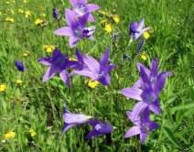
Естественные экосистемы

Slide 5
Искусственные экосистемы

Slide 6
Экосистема луга
Луг – это сообщество травянистых растений, животных, грибов и микроорганизмов.
Главные луговые производители - это злаки. Как красив на лугу летом яркий ковер из разнотравья!
Разноцветные лепестки цветов привлекают насекомых. Они снуют между цветами в поисках сладкого нектара.

Slide 7
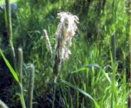
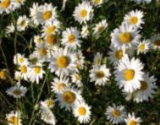
Обитатели луга: растения
Все луговые растения можно разделить на две группы:
злаковые;
травянистые.

Slide 8
Злаковые растения луга

Slide 9
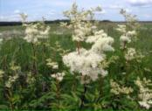
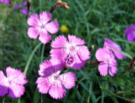
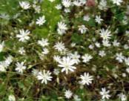
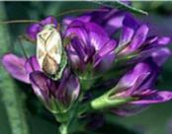
Травянистые растения луга

Slide 10
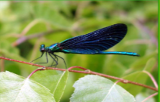
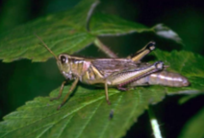
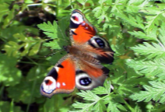
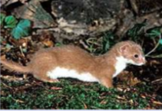
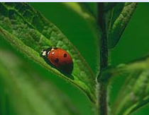
Обитатели луга: животные

Slide 11
Экосистема леса
Лес - это сообщество древесных, травянистых растений, грибов, различных животных и микроорганизмов.
Леса нашей родины разнообразны. Их подразделяют на:
хвойные,
лиственные,
смешанные.

Slide 12
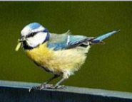
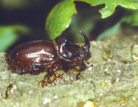
Обитатели леса: животные
Всех животных леса можно разделить на несколько групп:
млекопитающие:
хищные,
травоядные,
всеядные;
птицы;
насекомые.

Slide 13
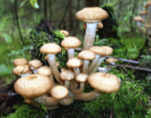
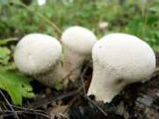
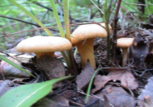
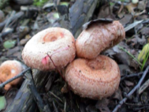
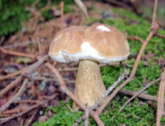
Разнообразный мир грибов

Slide 14
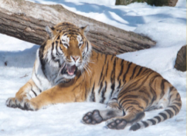
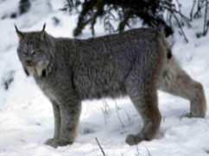
Хищные млекопитающие леса

Slide 15
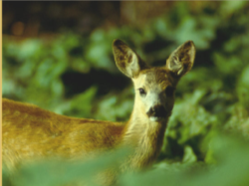
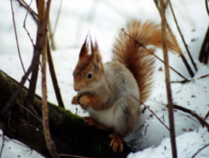
Травоядные млекопитающие леса

Slide 16
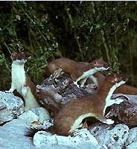
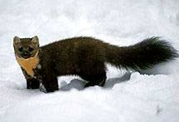
Всеядные млекопитающие леса

Slide 17
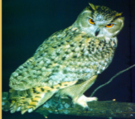
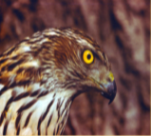
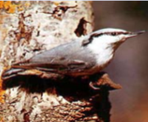
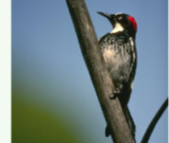
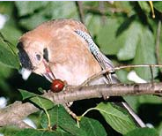
Обитатели леса: птицы

Slide 18
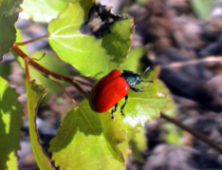
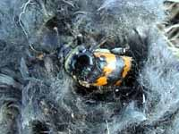
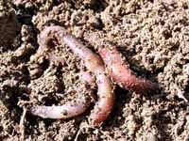
Обитатели леса: насекомые

Slide 19
Растительный покров хвойного леса
В растительном покрове хвойного леса можно выделить несколько ярусов:
деревья,
кустарники,
кустарнички,
травянистые растения,
грибы.

Slide 20
Деревья хвойного леса

Slide 21
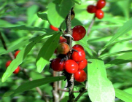
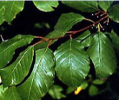
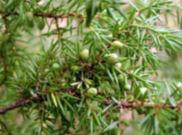
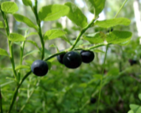
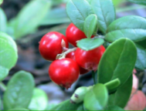
Кустарники и кустарнички хвойного леса
Кустарники
Кустарнички

Slide 22
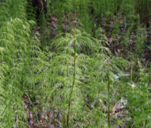
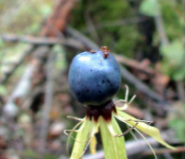
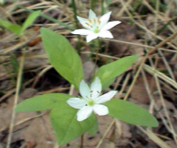
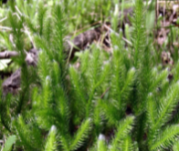
Травянистые растения хвойного леса

Slide 23
Растительный покров лиственного леса
В растительном покрове лиственного леса можно выделить следующие ярусы:
деревья,
кустарники,
травянистые растения,
грибы.

Slide 24
Деревья лиственного леса

Slide 25
Кустарники лиственного леса

Slide 26
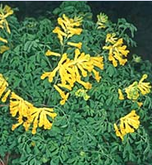
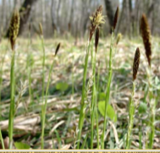
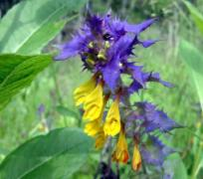
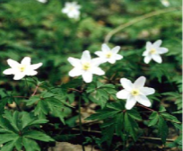
Травянистые растения лиственного леса

Slide 27
Значение экосистем луга и леса для человека и животных
Экосистемы луга и леса
Источники
кислорода
Источники
пищи
Поставщики
лекарственных
растений
Место отдыха
человека
Останавливают
смыв почв
в реки
Поддерживают
полноводность
рек

Slide 28
Взаимодействия обитателей экосистем
Растения и животные не могут существовать друг без друга. Они образуют сообщества. В экосистеме
между этими организмами устанавливаются пищевые связи- цепи питания. Например:
растение —> мышь —> змея —> ястреб.
На самом деле цепи питания намного сложнее и могут переплетаться между собой, образуя сети питания.

Slide 29
Схема взаимодействия обитателей экосистем
Свет
Насекомые
Птицы
Растения
Травоядные
животные
Хищные
животные
Грибы,
насекомые,
микроорганизмы
Мертвые
организмы

Slide 30
Экосистема поля
Особенность экосистемы поля – зависимость
от человека. Круговорот веществ замыкается только с помощью человека. Поле – это искусственная экосистема.
С поля человек получает важнейшие продукты питания – хлеб, сахар, растительное масло, овощи.
Культурные растения поля довольно многочисленны и разнообразны:
зерновые культуры,
овощные культуры.

Slide 31
Зерновые культуры поля

Slide 32
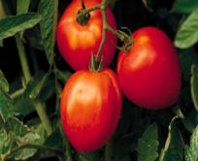
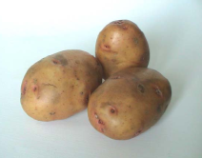
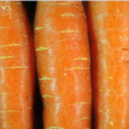
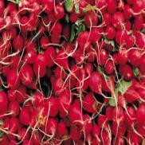
Овощные культуры поля

Slide 33
Отличия экосистемы поля от экосистемы луга
Луг | Поле
1. Естественная экосистема, создана природой. | 1. Искусственная экосистема, создана человеком.
2. Существует очень длительное время. | 2. Неустойчива, без человека она заменяется другой.
3. Существует без вмешательства человека. | 3. Возделывается человеком.
4. Разнообразные виды растений. Слабая конкуренция между ними. | 4. Однообразные виды растений. Сильная конкуренция между культурными и дикими видами.
5. Саморегулируется, обеспечивает свое существование. | 5. Нет естественного кругооборота.

Slide 34
Влияние человека на окружающую среду
В современную эпоху влияние человека на
окружающую среду все более усиливается.
Наряду с прежними формами воздействия - вырубка лесов, осушение болот и т.д., появились новые – загрязнение атмосферы, воды, почвы.
Большой вред окружающей среде наносят лесные пожары и экологические катастрофы, в результате которых страдают растения и животные.

Slide 35
Влияние человека на окружающую среду

Slide 36
Заключение
Задумайтесь над словами С. Воргунова:
Давай пройдемся медленно по лугу
И «здравствуй» скажем каждому цветку.
Я должен над цветами наклониться
Не для того, чтоб рвать или срезать,
А чтоб увидеть добрые их лица
И доброе лицо им показать!

